Slide 1

HLD /LLD

Slide 2
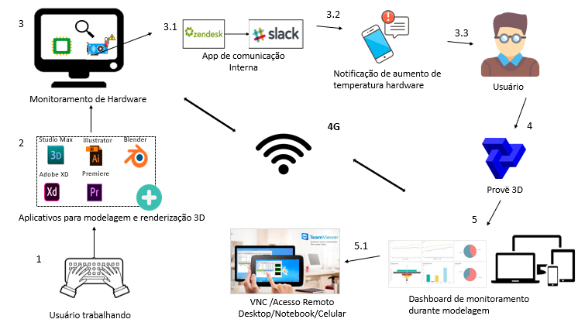
HLD- HIGH LEVEL DESIGN

Slide 3
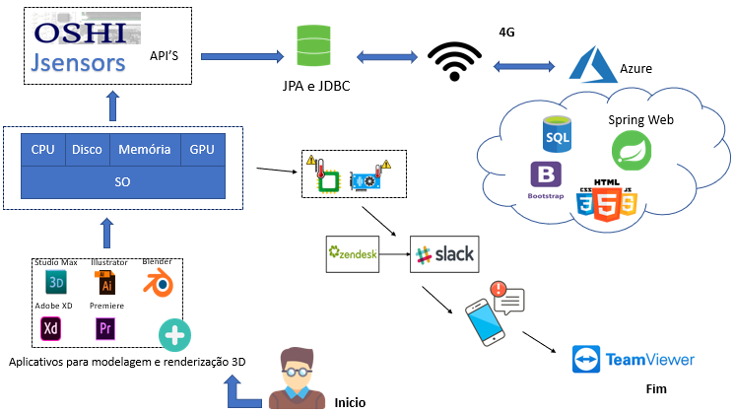
LLD-LOW LEVEL DESIGN

Slide 4












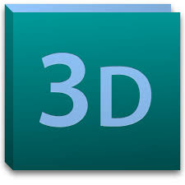





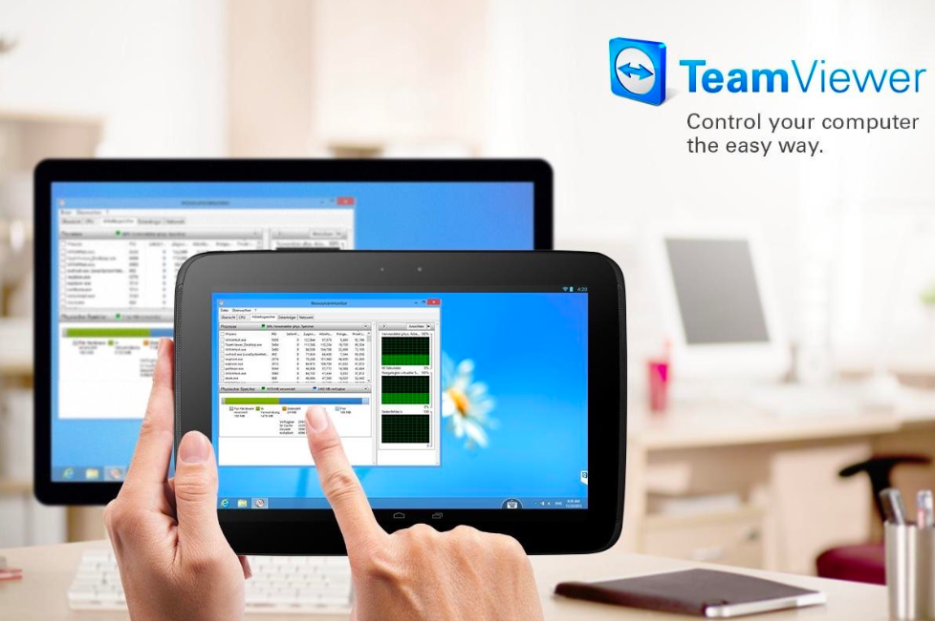
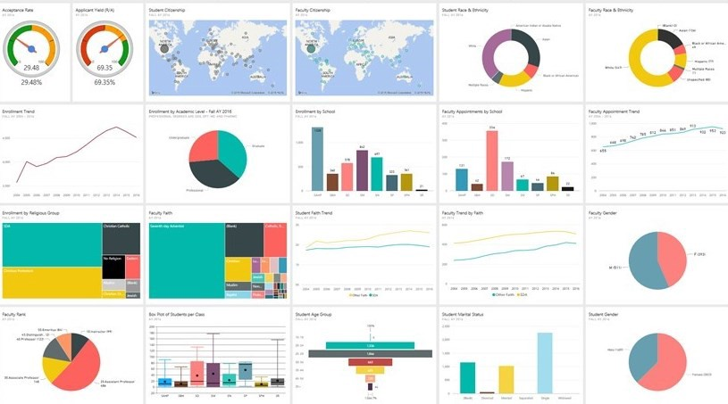

3.2
3
3.1
3.3
App de comunicação Interna
Notificação de aumento de
temperatura hardware
Usuário
Monitoramento de Hardware
4G
4
2
Studio Max
Illustrator
Blender
Adobe XD
Premiere
Provë 3D
Aplicativos para modelagem e renderização 3D
5
5.1
1
VNC /Acesso Remoto
Desktop/Notebook/Celular
Dashboard de monitoramento durante modelagem
Usuário trabalhando

Slide 5








4G
Jsensors
API’S
Azure
JPA e JDBC
Spring Web
CPU
Disco
Memória
GPU
SO
Studio Max
Illustrator
Blender
Adobe XD
Premiere
Aplicativos para modelagem e renderização 3D
Fim
Inicio

